Slide 1

6.1.1 Word 2010的特点及新增功能
1.Word 2010的特点
所见即所得、快捷方便的操作、轻松美观的排版技术、数据共享、兼容性好
2.Word 2010的新增功能
界面显示、编辑功能、中文版式、HTML和Word文件互通

Slide 2

6.1.2 Word 2010的启动和退出
1. Word 2010的启动：
“开始”→“程序”→“Microsoft Word”
用快捷方式启动（应先在桌面上创建）
直接双击Word类型的文档
2. 退出Word 2010（应先保存文档再退出）
“文件”→“退出”
单击标题栏上的“关闭”按钮
Alt+F4
桌面

Slide 3

6.1.3 Word 2010窗口的组成结构
Word 2010具有Windows标准的窗口环境，例如标题栏、选单栏、标尺、滚动条、状态栏及标准按钮等。
1. 编辑窗口基本结构
2. Word 2010窗口操作
3. 文档间切换

Slide 4
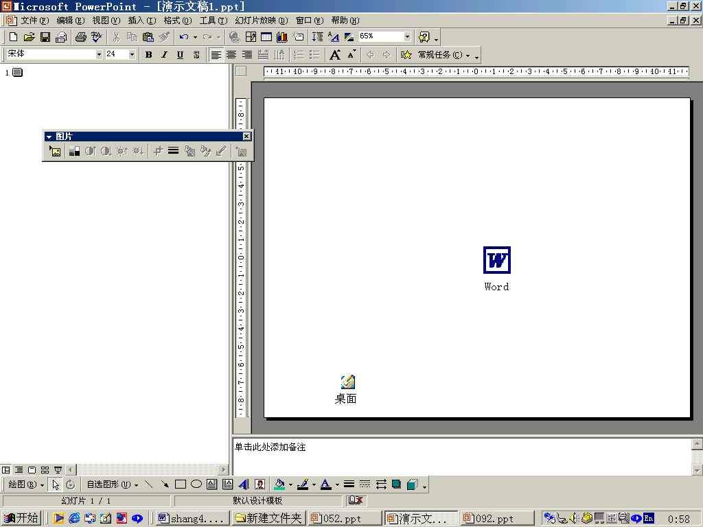
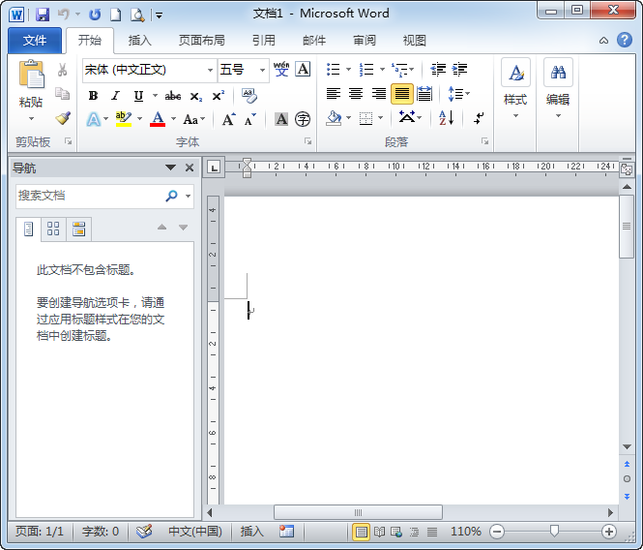
1. 编辑窗口基本结构
桌面
①标题栏：显示当前编辑的文档名称。
②选单栏：列出了Word的一级选单名称。
③工具栏：显示基本功能和所选定的工具的快捷按钮。
④标尺：可以用来查看正文、表格、图片等对象的宽度信息，还可以用来排版，如定义制表位、缩进方式等。
⑤正文区：显示文档内容，在此区中，鼠标呈“Ⅰ”形状，并且在编辑处有一个细长而闪烁的竖条。
⑥控制按钮：用来最大/最小化或关闭Word。
⑦滚动条：可以实现文档的水平或垂直滚动。
⑧状态栏：位于窗口下方的状态栏，反映了当前操作和当前文档的一些重要信息。

Slide 5
2. Word 2010窗口操作
桌面
1.最大/小化窗口：
单击窗口右上角的“最大化”按钮 ，窗口最大化后，此按钮即变成“还原”按钮 。
单击窗口右上角的“最小化”按钮 。
2.移动窗口：
在窗口尚未处于最大化的状态时，用鼠标拖动标题栏来移动窗口。
3.改变窗口的大小：
用鼠标指向窗口的边框，当鼠标指针变成黑色双向箭头，拖动鼠标即可。

Slide 6
3. 文档间切换
桌面
当用户同时打开多个Word文档的时候，就需要在各文档间切换。一般的方法是从“窗口”选单中选择相应的文档。

